Slide 1
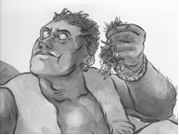
對付大巨人
副標題

Slide 2
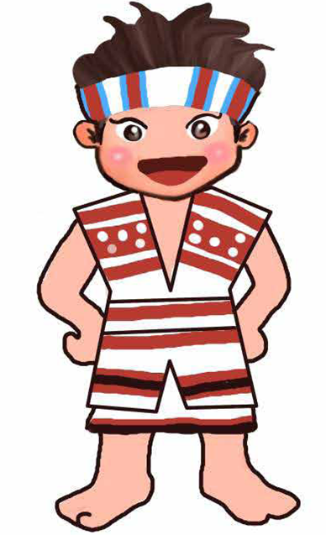
小朋友，準備好跟我一起對付大巨人了嗎?

Slide 3
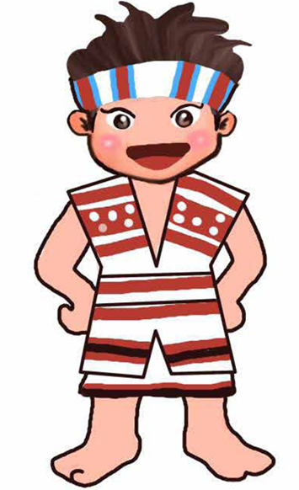
故事重組
想要對付大巨人要先對故事內容很熟悉哦！
請依照故事內容，排出先後順序。

Slide 4
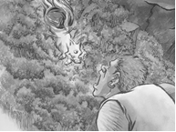
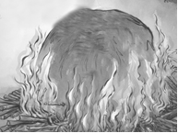
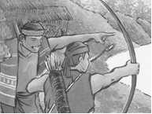
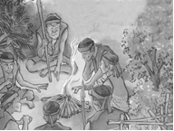
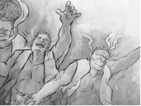
1.巨人誤以為火熱的大石頭是山豬，於是張開了大嘴。
2.最後，賽夏族人想出利用燒熱的石頭燙死巨人的方法。
3.少了巨人的騷擾，賽夏族人過著富足又快樂的生活。
4.山裡住著一個凶惡懶惰的巨人，常搶奪賽夏族人的獵物。
5.賽夏族人想出了許多方法對付大巨人，但都無法成功。
6.燒紅的大石頭進入了巨人的身體，於是巨人倒在地上死了。

Slide 5
排序
＿＿＿ ＿＿＿ ＿＿＿ ＿＿＿
＿＿＿ ＿＿＿

Slide 6
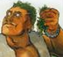
嘿嘿！想打敗我可沒有那麼簡單，先回答我的問題吧！

Slide 7
說說看，為什麼賽夏族人要對付大巨人？

Slide 8
找找看，賽夏族人想出了哪些方法對付大巨人？

Slide 9
想想看，可能是什麼原因造成巨人如此兇猛殘暴？

Slide 10
在故事的結局，巨人因為欺負賽夏族人而被燙死，但萬物的生命都應該被尊重，也應該給予改過的機會。想想看有沒有什麼方法可以幫助他改掉好吃懶做的個性，改變故事的結局呢？

Slide 11
找找看，在故事中你最喜歡哪一幅圖片，並說明原因。

Slide 12
想想看，讀完這個故事後，請你想一個問題，考考你的老師。

Slide 13
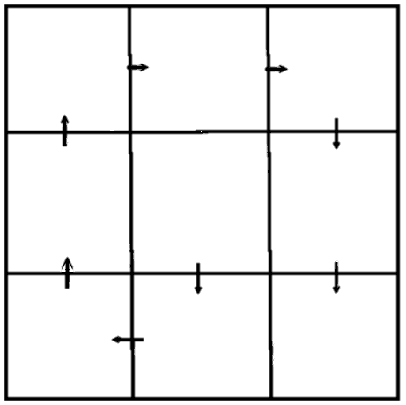
請你發揮聯想力，以九宮格的中心為主題按順序進行聯想，新的答案必須和上一個答案有相關。
賽夏族

Slide 14
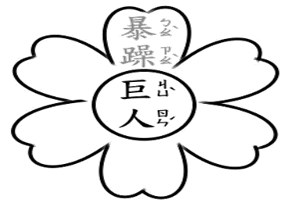
故事中，描述巨人長得高大凶猛，食量大卻好吃懶做。請你從故事中找出或想出五個和巨人有關的詞語填入花瓣中，並從裡面挑出一個詞語造出一個句子。

Slide 15
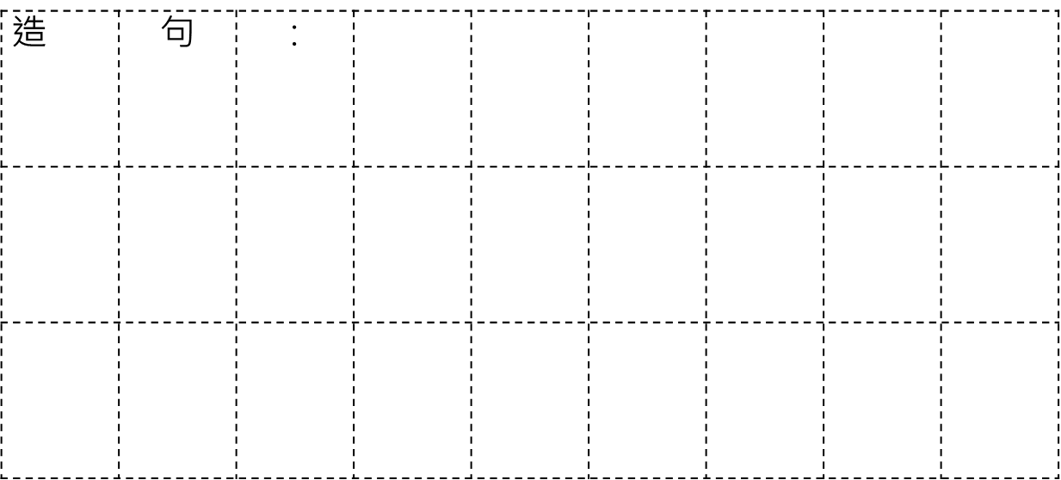
造句

Slide 16
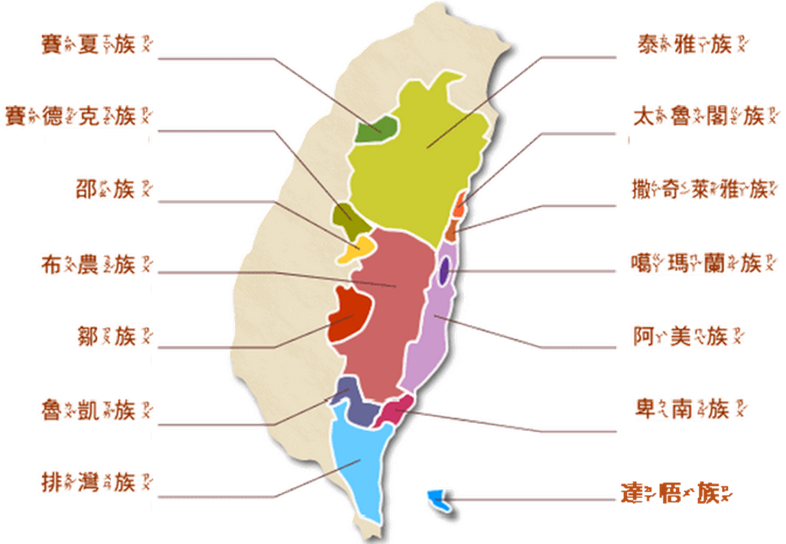
《對付大巨人》是賽夏族的傳說故事，請你在下列地圖中找出賽夏族的分布位置並用筆圈出來。

Slide 17
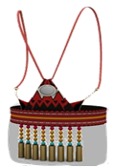
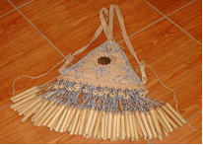
想想看，你知道下面兩幅圖畫是什麼樂器嗎？

Slide 18
想一想
１.賽夏族有哪些特殊的祭典？
２.芒草結的功用是什麼？

Slide 19
小朋友，恭喜你成功打敗大巨人囉！
真的很謝謝你跟我一起對付大巨人，我們下次再一起迎接挑戰吧！

Slide 20
可惡啊！我盡然被你們打敗了．．．嗚嗚～

Slide 21
教材設計：台灣偏鄉教育關懷中心
教材參考：博幼社會福利基金會免費教學資源
★ 教材僅供公益線上學習陪伴上課使用，不做商業用途 ★

